Slide 1
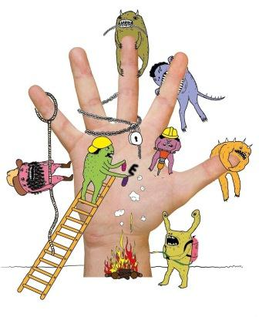
koronavirusas. Kaip apsisaugoti?
Daiva Krasauskienė
Alytaus miesto savivaldybės
Visuomenės sveikatos biuras

Slide 2
Užsikrėsti galima ir tiesioginio kontakto metu, liečiant paviršius, daiktus ir t.t.

Slide 3
Lietuvoje paskelbta ekstremali situacija
Švietimo, mokslo ir sporto ministerijoje nuo vakar reguliariai vyksta ESOC (ekstremalių situacijų operacijų centro) posėdžiai.

Slide 4
Vasario 28 d. 08.00 val. duomenimis:
Lietuvoje patvirtintų ligos atvejų: 1 (2020-02-28 4:00 val. duomenys)
Iki šiol iš viso atlikta tyrimų dėl įtariamo koronaviruso: 70
Laukiama rezultatų dėl: 6 mėginių
NVSC turimi duomenys apie keliavusius į Kiniją ir Šiaurės Italiją (stebima jų sveikatos būklė): 2787 asmenų. (2020-02-27 16:30 val. duomenys, bus atnaujinta)

Slide 5
KORONAVIRUSAS JAU IR LIETUVOJE!
Sveikatos apsaugos ministerija (SAM) informuoja, kad Lietuvoje šiandien, t.y. vasario 28 d., nustatytas pirmasis užsikrėtimo naujuoju koronaviruso (COVID-19) atvejis. Atlikus tyrimus, infekcija nustatyta iš Veronos (Italija) 2020 m. vasario 24 d. grįžusiai pacientei.
❗️Šiuo metu taikomos numatytos prevencinės priemonės, siekiant išvengti tolimesnio infekcijos plitimo.
❗️SAM prašo žmonių nepanikuoti, sekti oficialią informaciją ir laikytis standartinių ligos plitimą mažinančių priemonių. Plačiau apie tai: https://bit.ly/2wfFRju

Slide 6
SAM duomenimis:
Šiuo metu teritorijoms, kur vyksta COVID-19 plitimas visuomenėje, priskiriamos šios:
Kinija (visos provincijos),
Šiaurės Italijos regionas (Lombardijos, Veneto, Pjemonto ir Emilijos-Romanijos regionai),
Honkongas,
Iranas,
Japonija,
Pietų Korėja,
Singapūras.
Sąrašas gali pasipildyti

Slide 7
Kur gauti patikimą informaciją
Patikima informacija yra skelbiama Sveikatos apsaugos ministerijos čia: http://sam.lrv.lt/lt/naujienos/koronavirusas
Kiekvieną dieną informacija atnaujinama Užkrečiamų ligų ir AIDS centro yra čia: http://www.ulac.lt/
ŠMSM puslapyje nuo šiandien pradėjo veikti aktuali nuoroda: https://www.smm.lt/web/lt/del-koronaviruso

Slide 9
Ar mokiniai, neseniai grįžę iš šalių, kur nustatytas koronaviruso protrūkis, gali lankyti mokyklą? Ar nekelia pavojaus aplinkiniams?
Vaikai, grįžę iš Kinijos ar minėtų Šiaurės Italijos regionų, turi 14 dienų likti namuose, jų tėvai – informuoti ugdymo įstaigos administraciją.

Slide 10
Kas prižiūrės vaikus, kurie nelankys mokyklos arba darželio ir 14 dienų stebės savo sveikatą?
Vaikus, kurie neseniai grįžo iš Kinijos ar Šiaurės Italijos ir neina į mokyklą ar darželį, gali prižiūrėti tėvai arba seneliai. Darbdavių prašoma suteikti galimybę dirbti namuose nuotoliniu būdu.
Jei nepavyksta susitarti su darbdaviais, galima kreiptis į Nacionalinį visuomenės sveikatos centrą, kuris organizuos nedarbingumo išdavimą. Jeigu vaikas neserga, tačiau grįžo iš minėtų rizikos šalių, jį prižiūrinčiam asmeniui taip pat išduodamas nedarbingumo pažymėjimas.
Vaiką prižiūrinčiai mamai ar tėčiui išmoka iš Valstybinio socialinio draudimo fondo lėšų pradedama mokėti nuo pirmos vaiko slaugymo dienos ir mokama ne ilgiau kaip 14 kalendorinių dienų.
Norint pateikti informaciją apie save, reikia kreiptis į Nacionalinį visuomenės sveikatos centrą (tel. 8 5 2124098, el.p. info@nvsc.lt).

Slide 11
Efektyviausios priemonės koronaviruso prevencijai – konsultavimas ir grįžusiųjų socialinių kontaktų vengimas
Atsižvelgdama į tarptautinių ekspertų išvadas, Sveikatos apsaugos ministerija (SAM) ir NVSC rekomenduoja žmonėms, kurie neseniai grįžo iš Kinijos ar Šiaurės Italijos (Lombardijos, Veneto, Pjemonto ir Emilijos-Romanijos regionų), 14 dienų nuo paskutinės buvimo minėtose šalyse dienos likti namuose ir stebėti savo sveikatą. Tuo metu, pajutus į gripą panašius simptomus, tokie žmonės nedelsiant turėtų skambinti bendruoju pagalbos tarnybų telefonu 112.
Tuo laikotarpiu darbdavių, kurių įmonėse dirba ar siekia įsidarbinti žmonės, neseniai lankęsi Kinijoje ar Šiaurės Italijoje, prašoma suteikti galimybes jiems dirbti namuose nuotoliniu būdu. Jei to nepavyksta padaryti, tuomet asmenys gali kreiptis į NVSC, kuris organizuos nedarbingumo išdavimą.

Slide 12
Visų keliautojų, per pastarąsias dvi savaites buvusių Kinijoje, Šiaurės Italijoje – Lombardijos, Veneto, Pjemonto ir Emilijos-Romanijos regionuose, taip pat Honkonge, Irane, Japonijoje, Pietų Korėjoje ir Singapūre prašoma registruotis užpildant Nacionalinio visuomenės sveikatos centro (NVSC) interneto svetainėje pateikiamą anketą http://nvsc.lrv.lt/covid-19bei dvi savaites vengti artimų socialinių kontaktų.

Slide 14
Kilus klausimų dėl naujojo koronaviruso galima skambinti visą parą: +370 618 79984, +370 616 94562
NVSC informacija

Slide 16
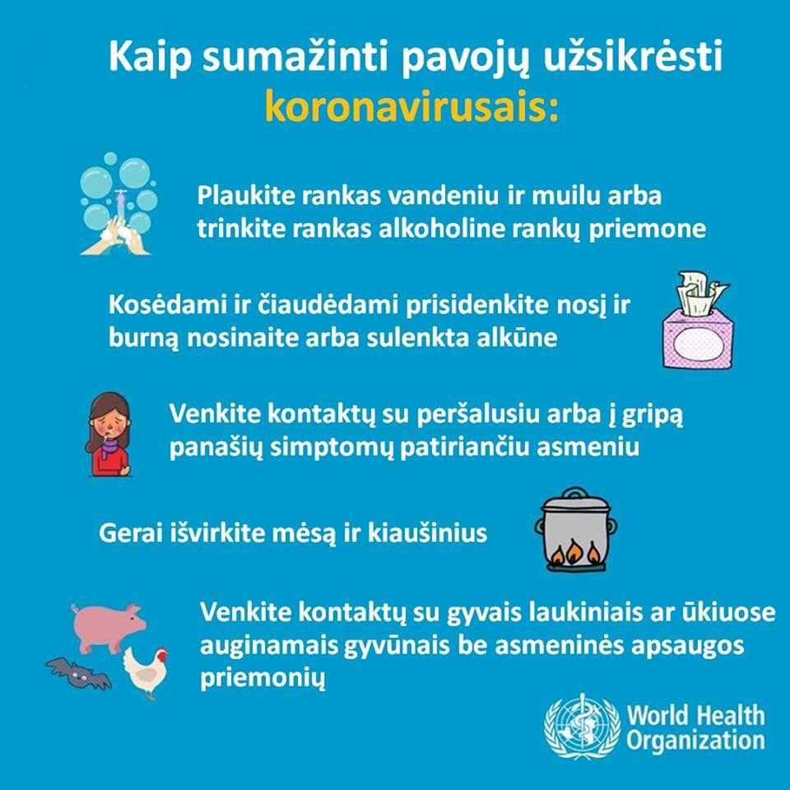

Slide 17
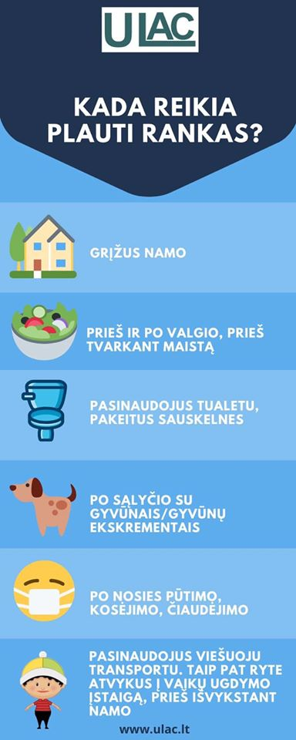
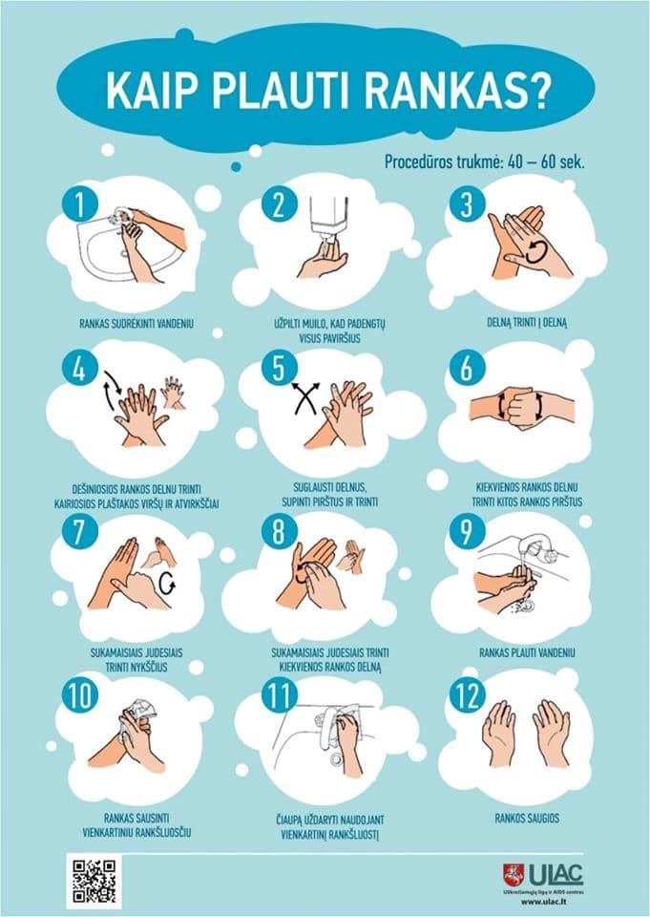

Slide 19
ULAC medikai primena, kad medicininės kaukės dėvėjimas neapsaugo nuo užsikrėtimo!

Slide 20
KADA REIKIA DĖVĖTI MEDICININĘ KAUKĘ?
Daugelis mano, kad pagrindinė priemonė, apsauganti nuo virusų, yra medicininė kaukė.
Tačiau reikia žinoti, kad medicininė kaukė labiau skirta sergančiajam. Ji padeda sulaikyti kosint ar čiaudint išskiriamą kvėpavimo takų sekretą.
Sveikam žmogui ji nėra tokia efektyvi – į aplinką paskleisti virusai tokie mažyčiai, kad gali prasiskverbti pro kaukę į kvėpavimo takus.

Slide 21
medicininės kaukės skirtos sergantiesiems
Pasak PSO, dėvėti medicininę kaukę reikia, jei :
Kosėjate ar čiaudėjate;
Karščiuojate;
Sunkiai kvėpuojate
tam, kad apsaugotumėte sveikus!
Jei šių simptomų neturite, dėvėti medicininės kaukės nereikia.

Slide 22
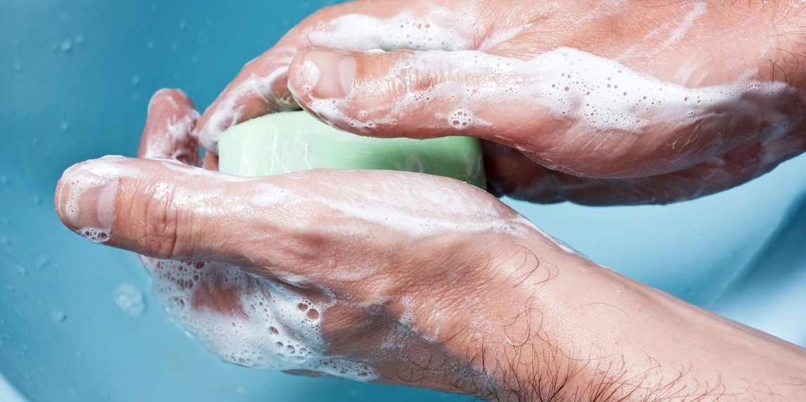
KAUKĖS VEIKSMINGUMAS
PSO pabrėžia, kad kaukės veiksmingos tik tuo atveju, kai jos taisyklingai naudojamos kartu su kitomis prevencinėmis priemonėmis:
dažnu rankų plovimu su muilu ir vandeniu arba būtina dezinfekuoti rankas alkoholiniu antiseptiku.

Slide 23
Svarbu pasirinkti tinkamą kaukę
Medicininių kaukių yra įvairių rūšių, todėl prieš naudojimą būtina perskaityti gamintojo nurodymus ir vadovautis jais.
Svarbu, kad kaukė būtų individualiai pritaikyta pagal dydį ir formą. Per didelė ar per maža kaukė gali neužtikrinti apsauginės funkcijos.

Slide 26
Tinkamas kaukės dėvėjimas

Slide 30
Kaip dažnai keisti?
Dėvėti kaukę patartina didelio žmonių susibūrimo vietose.
Keisti kaukę reikėtų kiekvieną kartą grįžus iš galimai užkrėstos zonos arba kas 3-4 valandas.

Slide 31
AČIŪ UŽ DĖMESĮ!

